Slide 1
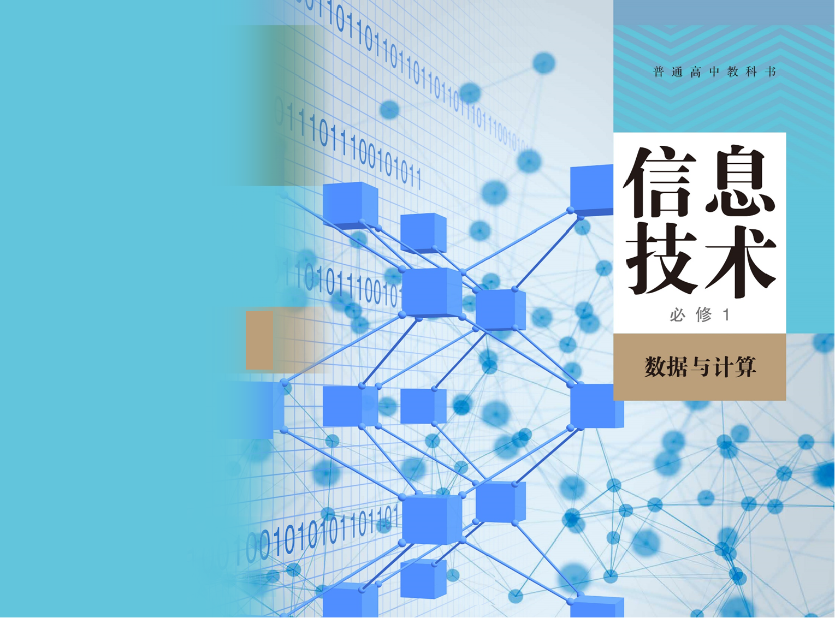



Slide 2
2.3.2 常量、变量及表达式

Slide 3
常量与变量
执行一段代码，说说x的值到底应该是什么。
x=3
x= “hello world”
x=3.1415926
print(x)

Slide 4
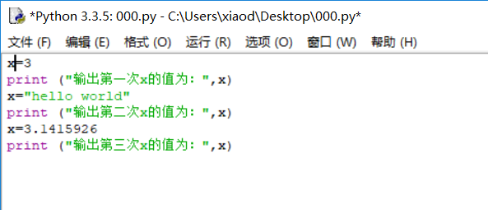
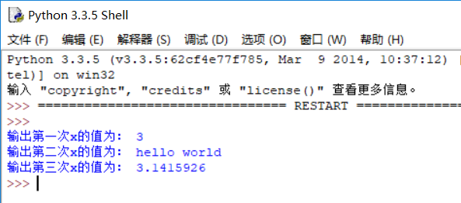
常量与变量
看看x的值是怎样变化的。
x=3
print (“输出第一次x的值为：”,x)
x=“hello world”
print (“输出第二次x的值为：”,x)
x=3.1415926
print (“输出第三次x的值为：”,x)

Slide 6
常量与变量
程序中x的值是可以被改变的，而且我们发现随着等号后面值的不同，x的数据类型也发生了改变。
在程序运行过程中其值可以改变的量叫做变量。与其对应的就是常量，也就是值在程序运行过程中不能被改变的量，例如：3.14，“四大名著”。
在程序设计中，变量是一个很重要的概念，变量是内存中存放数据的存储单元，用变量名表示。
阅读教科书第57页，完成变量命名规则的学习。

Slide 7
小组讨论
分析下列语句是否能够被执行，如果可以，请写出结果，如果不行请说出原因。
Myname=“lily”
print (myname)
5a=22
print(5a)
for=5
print(for)
区分大小写
不能以数字开头
系统关键字不能作为变量名

Slide 8
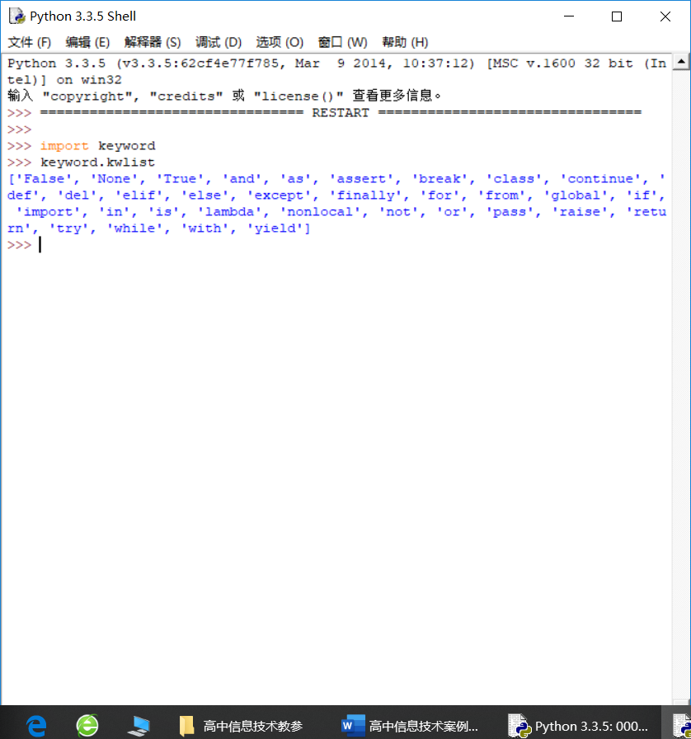
系统关键字
Python 的标准库提供了一个keyword模块，可以输出当前版本的所有关键字。
在程序运行窗口依次输入以下语句：
import keyword
keyword.kwlist

Slide 9
运算符与表达式
刚刚我们使用的语句是Python中的一条基本语句——赋值语句。
在Python语言中变量是在首次赋值的时候创建的，变量在使用前必须被赋值，不能使用未被赋值的变量。
变量可以被重复赋值。
例如：
i=1
colors= [“red ”,“blue ”, “purple ”,“pink ”]
light=turtle. turtle ()
赋值语句的基本格式是：
变量名=表达式
由例子可以看出单个常量或者变量也是表达式。

Slide 10

运算符与表达式
除了常量和单个变量，表达式还包含哪些内容？
表达式是参与运算的数据和运算符连接而成的有意义的式子。
阅读教科书第58～59页内容，理解常用运算符，完成教科书第59页的“实践活动”。
以小组为单位，讨论结果，形成结论。由完成最快的小组展示成果。

Slide 11
运算符与表达式
总结和提示：
“+”在算术运算符中的含义是加法运算，“+”在两个字符串变量的运算中表示连接字符串。
看看下面的式子，几种运算符同时存在，先运算哪一个？
a=2
b=3
c=a<b
print(((a+b)/(b-a)**a)and c)
小括号里面的最高
算术运算符>关系运算符>逻辑运算符
同类运算符中也有优先级：
例如；先乘除后加减，not>and>or

Slide 12
小结
本节课我们了解了关于常量、变量的区别和使用方法，学会了书写表达式，为我们后面程序设计的学习打下了基础。

Slide 13
谢谢观看
Thanks for watching

